Slide 1
NOTAS CIENTÍFICAS

Slide 2
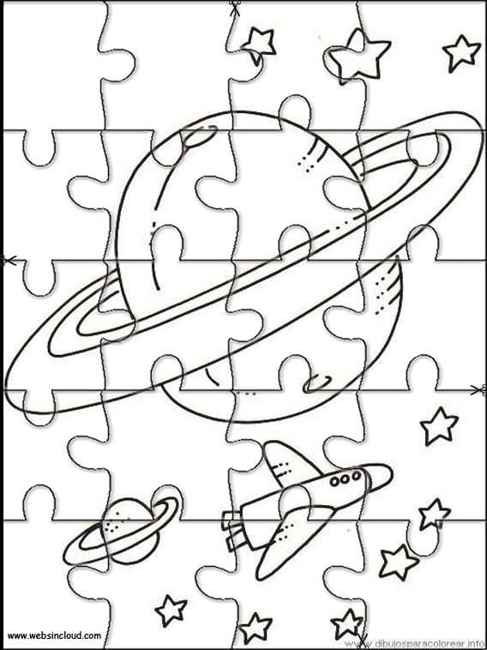
AUTONOMÍA
Facultad de la persona o la entidad que puede obrar según su criterio, con independencia de la opinión o el deseo de otros
ACTIVIDAD PARA LA EXPLICACIÒN AL NIÑO.
Junto a su hijo seleccione una imagen de una revista o periódico, de aproximadamente del tamaño de una hoja, péguenla sobre un cartón y recórtenla de manera irregular en cinco o seis partes, de tal forma que obtengan un rompecabezas. Después, entre ambos armen la imagen original.

Slide 3
ALIMENTOS SALUDABLES
Un alimento saludable es aquel que es bueno o beneficioso para la salud o que la proporciona. El organismo funciona a base de vitaminas, minerales y múltiples sustancias y nutrientes que proporcionan los alimentos. Pero no sólo son necesarios para llevar a cabo las actividades diarias, sino que una correcta selección y planificación alimentaria puede prevenir numerosas enfermedades y afecciones que, en muchas ocasiones, se producen precisamente debido a una ingesta de alimentos no saludables y de malos hábitos
ACTIVIDAD PARA LA EXPLICACIÒN AL NIÑO.
Platique con su hijo sobre la importancia de comer alimentos saludables. Muéstrele el plato del bien comer de la página 109 de la UAA de Exploración y comprensión del mundo natural, y comenten sobre los alimentos que se encuentran ahí. Pregúntele: ¿cuáles conoces?, ¿cuáles te gustan y cuáles no?, ¿por qué?, ¿cuáles hay en tu comunidad? También pregúntele: ¿por qué no es bueno comer alimentos (chatarra) como las papas fritas, refrescos, jugos artificiales, entre otros? Platíquele sobre la importancia de lavar los alimentos antes de consumirlos para evitar enfermedades, ya que muchos de estos pueden contener bacterias y microbios que dañan nuestro cuerpo. Elaboren juntos una maqueta del plato del bien comer, ejemplificando los alimentos que se consuman en su comunidad; pueden hacerla con materiales y recursos que tengan a la mano: cartón, plastilina, retazos de tela.

Slide 4
ALIMENTOS SALUDABLES
Un alimento saludable es aquel que es bueno o beneficioso para la salud o que la proporciona. El organismo funciona a base de vitaminas, minerales y múltiples sustancias y nutrientes que proporcionan los alimentos. Pero no sólo son necesarios para llevar a cabo las actividades diarias, sino que una correcta selección y planificación alimentaria puede prevenir numerosas enfermedades y afecciones que, en muchas ocasiones, se producen precisamente debido a una ingesta de alimentos no saludables y de malos hábitos
ACTIVIDAD PARA LA EXPLICACIÒN AL NIÑO.
Platique con su hijo sobre la importancia de comer alimentos saludables. Muéstrele el plato del bien comer de la página 109 de la UAA de Exploración y comprensión del mundo natural, y comenten sobre los alimentos que se encuentran ahí. Pregúntele: ¿cuáles conoces?, ¿cuáles te gustan y cuáles no?, ¿por qué?, ¿cuáles hay en tu comunidad? También pregúntele: ¿por qué no es bueno comer alimentos (chatarra) como las papas fritas, refrescos, jugos artificiales, entre otros? Platíquele sobre la importancia de lavar los alimentos antes de consumirlos para evitar enfermedades, ya que muchos de estos pueden contener bacterias y microbios que dañan nuestro cuerpo. Elaboren juntos una maqueta del plato del bien comer, ejemplificando los alimentos que se consuman en su comunidad; pueden hacerla con materiales y recursos que tengan a la mano: cartón, plastilina, retazos de tela.

